Slide 1

Параллельное программирование

Slide 2
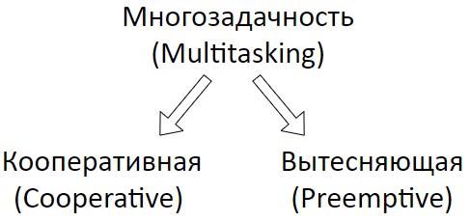
Предпосылки
Многозадачность (multitasking) ОС
Повышение отзывчивости системы
Ускорение работы (уменьшаются затраты ресурсов на переключение контекста, одновременное выполнение нескольких задач (Parallelism вместо Concurrency))
Физические ограничения
Замедление роста производительности вычислительных единиц
Повышение энергоэффективности
Меньше площадь чипа - ниже себестоимость (меньший процент брака, проще техпроцесс)
Потребляемую мощность чипа можно оценить как P = C * V^2 * F,
С – электрическая ёмкость чипа, V – напряжение, F – тактовая частота [1].

Slide 3
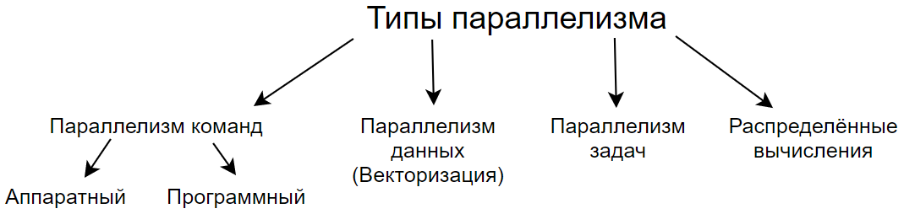

Slide 4
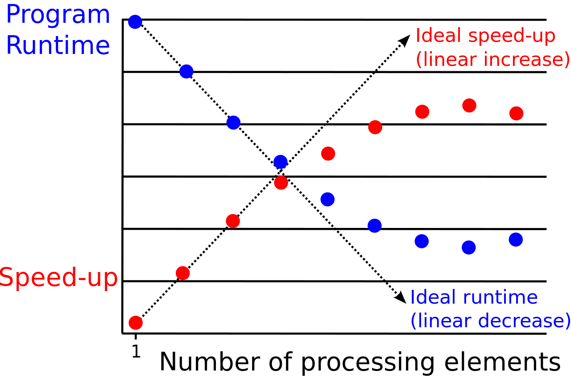
Параллелизм задач
Синхронизованный / асинхронный
Процесс / поток (нить) / задача (волокно)
Степень зернистости

Slide 5

Синхронизованный параллелизм
Сопрограммы (Coroutine)
Примеры: генераторы в Python, IEnumerator в C#

Slide 6
Асинхронный параллелизм
Проблемы | Решения
Синхронизация | Блокировки Барьеры Атомарные операции (load-link, store-conditional, Test-and-set, Compare-and-swap, Fetch-and-add) Lock-free алгоритмы
Обратная связь | Передача делегатов Предоставление интерфейсов слушателей (Listener) Async (запуск асинхронной задачи), Await (ожидание результата) и Future/Promise/Delay/Deferred/Task (отложенный результат) Отправка сообщений
Планирование | Использование встроенных средств языка (Например, пул потоков) Создание своих класса-планировщика и классов-исполнителей

Slide 7

Передача делегатов (Delegate/Functional interface)
Применяется когда для каждого использования асинхронного метода требуется уникальная реакция на события.
Можно встретить понятие Continuation-passing style (CPS) - передача продолжений.
Плюсы:
не блокируется основной поток
Минусы:
выполняются в том же потоке что и асинхронная задача (зависит от реализации)
как правило медленнее прямого исполнения кода (использование механизмов рефлексии, если компилятор не смог/не стал по каким либо причинам оптимизировать код)
усложняется чтение кода при описании делегата «на месте»

Slide 8

Предоставление интерфейсов слушателей (Listener) (реализация модели актёров)
Применяется когда предполагается однотипная реакция на события асинхронной задачи
Плюсы:
не блокируется основной поток
прямые вызовы (зависит от реализации)
хорошая читаемость кода
Минусы:
методы слушателя выполняются в том же потоке что и асинхронная задача (зависит от реализации)
необходимо реализовать класс, реализующий интерфейс слушателя и передать его в класс асинхронной задачи

Slide 9

Async, Await и Future/Promise/Delay/Deferred/Task
Применяется когда необходимо получить и обработать результат от нескольких асинхронных задач, или начать выполнение какой-либо задачи заранее.
Async (запуск асинхронной задачи)
Await (ожидание результата)
Future/Promise/Delay/Deferred/Task (отложенный результат)
Плюсы:
хорошая читаемость кода
обработка результата происходит в основном потоке
Минусы:
блокируется основной поток

Slide 10

Отправка сообщений
Применяется когда невозможна какая-либо
другая связь между асинхронными задачами.
Плюсы:
позволяет организовать взаимодействие между разнородными компонентами
Минусы:
использует механизмы среды выполнения – медленно
всегда происходит копирование данных
Примеры: REST API, WinAPI SendMessage, Android Intent (Намерение)

Slide 11

Ошибки при написании параллельного кода
Состояние гонки (Race Condition)
Взаимная блокировка (Deadlock)
Голодание (Starvation) - бесконечное ожидание разделяемого ресурса (проблема алгоритма планирования)
Ожидание занятости (spinning) - частый опрос доступности ресурса

Slide 12

Источники
Rabaey, Jan M. Digital integrated circuits : a design perspective. 2nd edition (1999), Upper Saddle River, N.J.: Prentice-Hall. p.175

Slide 13
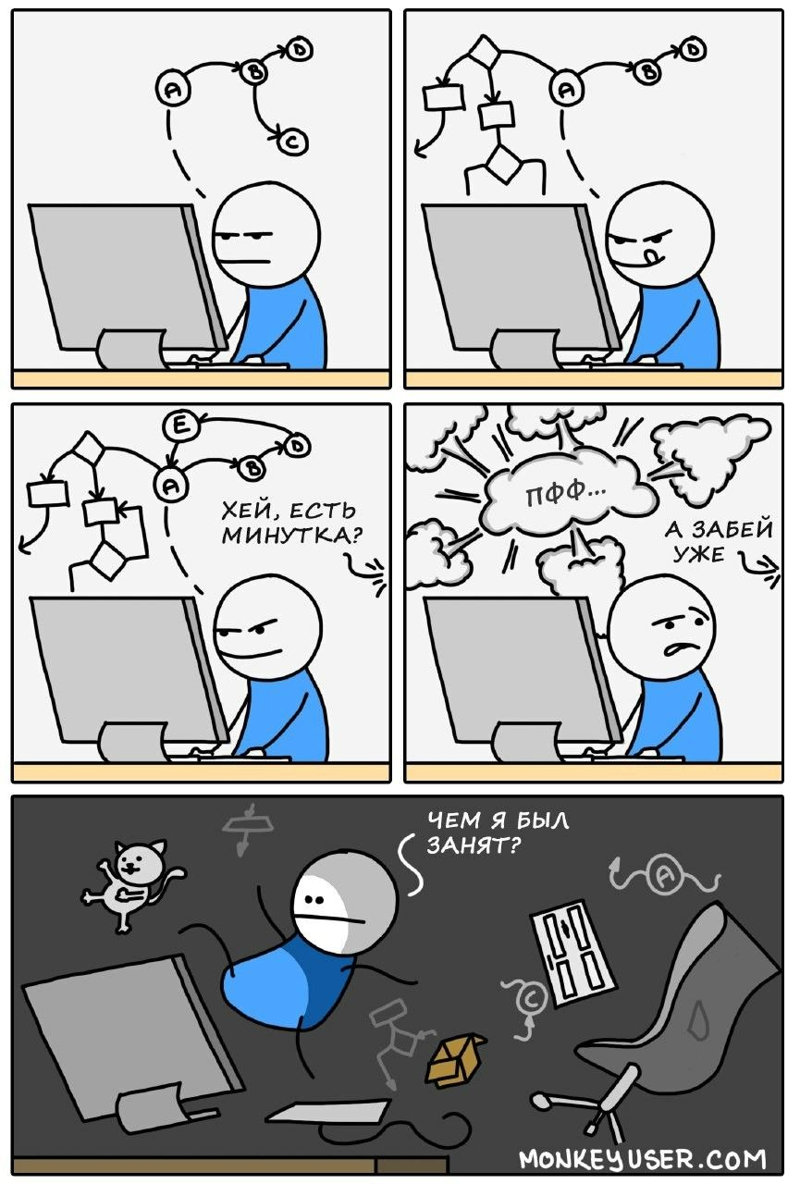
Контактная информация

